Slide 1

Analisis de datos
Gabriel Gallardo
Business Intelligence

Slide 2
Que busca y necesita mi empresa
Reducir costes y ser mas eficiente.
Incrementar ventas.
Incrementar márgenes y rentabilidad.
Reducir riesgos en tu negocio.
Conseguir y retener talento

Slide 3
Problemas
Toma de decisiones con escasa información y asumiendo riesgos en consecuencia
Toma de decisiones tardías por el tiempo excesivo para tener información actualizada y validada
Información oculta/desconocida que puede ser útil para tener una mejor perspectiva y aplicar cambios operativos beneficiosos.

Slide 4
Causas falta de información adecuada disponible
No tienes los dashboards actualizados con la frecuencia requerida.
Cuando necesitas un nuevo informe tienes que esperar mucho tiempo.
La falta de dashboards automatizados genera demasiado tiempo con tareas repetitivas y mecánicas.
Se genera excesiva carga de trabajo y la solución no es contratar mas gente
Los dashboards no son claros y útiles dificultando la visualización e interacción rápida con la información

Slide 5
Situación inicial de la empresa
Falta de tiempo para análisis de información y propuesta de soluciones correspondientes.
Trabajo extra al momento de actualizar informes periódicos (semanal/mensual)
Excesivas tareas de actualización poco productivas, monótonas, repetitivas y propensas a errores.
Estrés innecesario con la actualización (semanal, mensual, trimestral) por urgencia de información y errores en resultados entregados.

Slide 6
A donde buscamos llegar con data driven
Se toman decisiones informadas con mejores resultados con información actualizada diariamente.
Mayor productividad, enfocándose en el análisis y toma de decisiones.
Se pueden satisfacer en tiempo y forma las nuevas peticiones de información (dashboards, reportes) mucho más rápido y enfocadas a la necesidad.
Se Logra un trabajo mas seguro y motivado.
Menos estrés, eliminación de picos de trabajo y horas extras agotadoras.
Mayor reconocimiento y valoración, al lograr objetivos definidos y claros.

Slide 7
Fases implementación data driven
FASE 01
Hablemos de tus problemas reales, tus retos y tu solución personalizada: Identificar Necesidades, Desafíos y Objetivos.
Creamos tu solución personalizada: Se realizan tareas establecidas, se resuelves dudas, se optimizan soluciones
FASE 03
Puesta en producción; Feedback, asesoramiento, primeras decisiones basadas en la nueva información
FASE 02
FASE 04
Estabilización de tu solución personalizada: Implantada la solución, se generan dudas, se sigue ofreciendo consultoría a cada sector

Slide 8
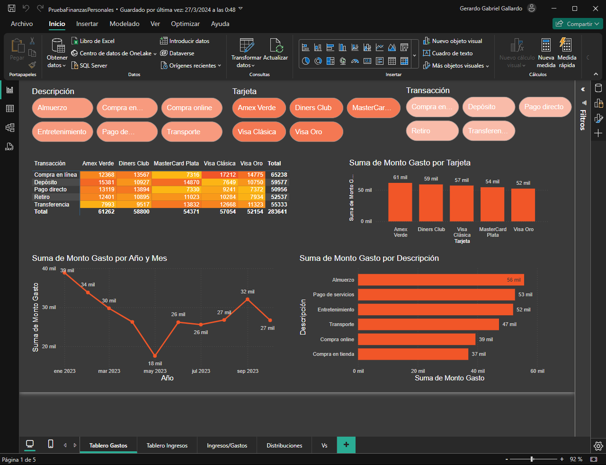
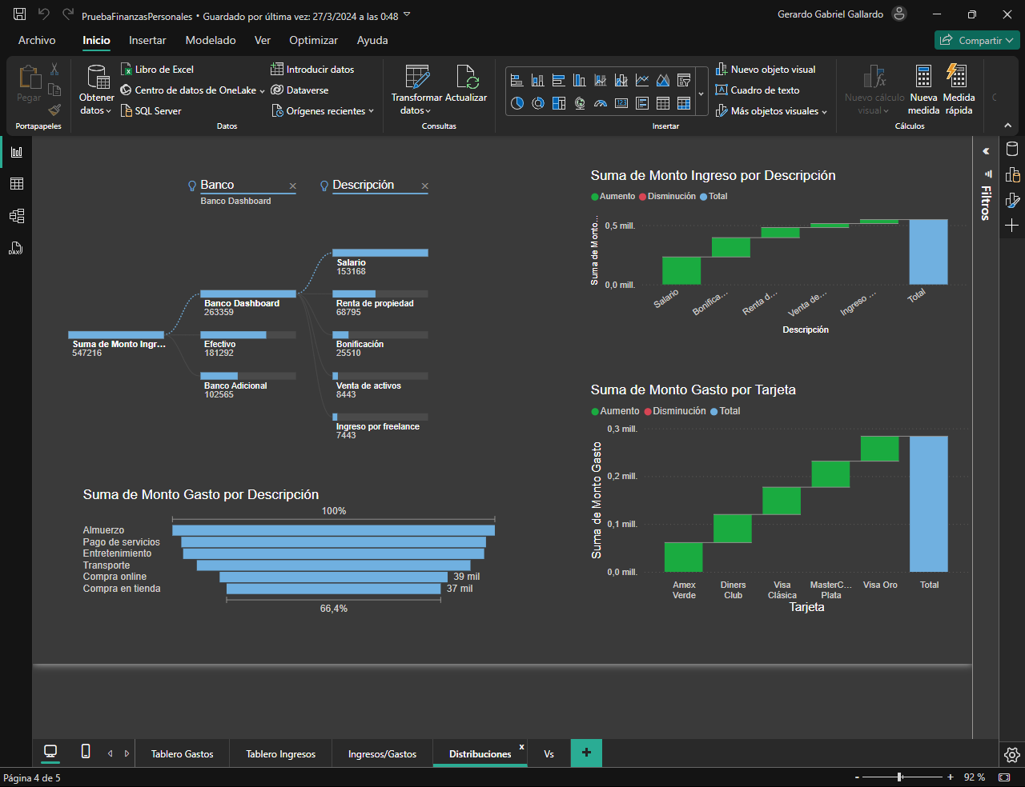
SOLUCIONES DATA DRIVEN FUNCIONANDO
Gabriel Gallardo

